Slide 1

Kutatásértékelés és tudománymetria
Nemzetközi és hazai gyakorlatok az elméletek tükrében
Sándor Soós soossand@konyvtar.mta.hu

Slide 2
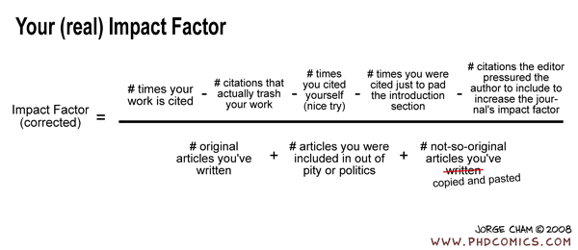
Tudománymetria az akadémiai köztudatban
Három elterjedt (téves) felfogás:
  A tudománymetria publikációs statisztikák előállítása (adminisztratív felfogás)
  A tudománymetria a tudományos teljesítmény mérése (kutatói felfogás)
  A tudománymetria kutatásértékelés (döntéshozói felfogás)

Slide 3
Tudománymetria és kutatásértékelés
Tudománymetria
Evaluatív/értékelő
Strukturális/modellező
Kutatásértékelés
(gyakorlat, alkalmazás)

Slide 4

Értékelési szintek (aggregációk)
Aggregációs szintek
Kutatók : pályázati finanszírozás, előmenetel, tudományos karrier
Intézmények (nemzetközi egyetemi rangsorok)
Országos, regionális stb. értékelés (REF-UK, ERA-AUS, VQR-Italy, STAR METRICS-USA stb.)

Slide 5
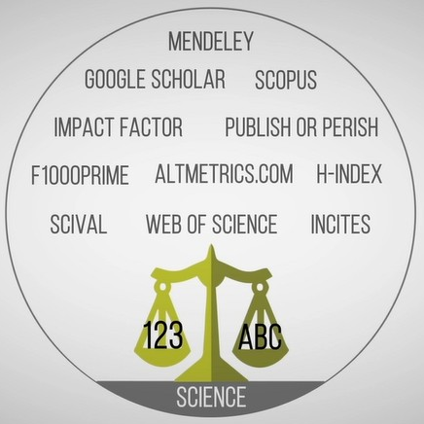
A (bibliometriai) kutatásértékelés szereplői (“aktorok”)
Nature
  520,
  429–431
  (23 April 2015)
Akadémia szféra, tudománypolitika
  Kutatóhelyek (egyetemek)
  Kutatásfinanszírozás szereplői
  Kutatásértékelési kutató- és szolgáltatóközpontok (ECOOM, CWTS stb.)
Adat- és infrastruktúra-szolgáltatók
  Piaci szolgáltatók (kiadók, adatbázisgazdák, WoS, Scopus stb.)
  Non-profit szervezetek (adatszabványok: CERIF, ORCID stb.)
“Science analytics” üzletág
  Adatbázis-alapú piaci értékeléstámogató “szoftverek” (SciVal, InCites)
Nemzetközi együttműködés sztenderdek kialakítására
  Deklarációk (DORA, Leiden manifesto)
  Jó gyakorlatok (Snowball Metrics)

Slide 6
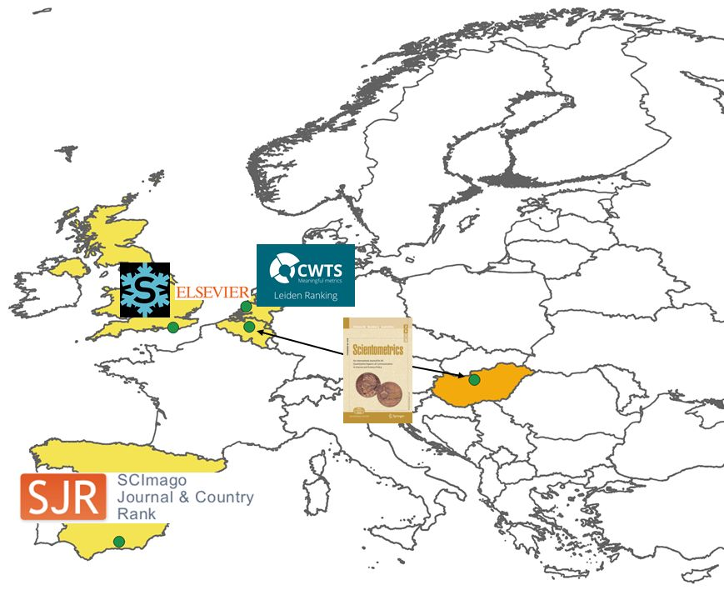
Prominens nemzetközi gyakorlatok és szakértői bázisuk
Nature
  520,
  429–431
  (23 April 2015)

Slide 7
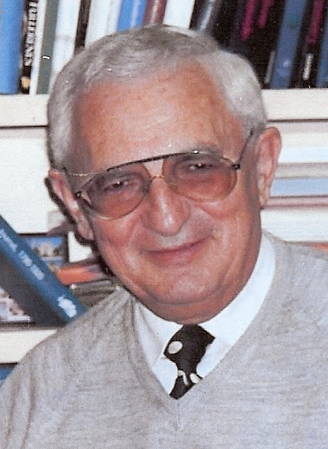

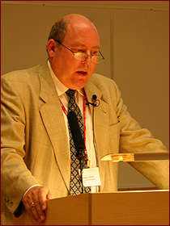
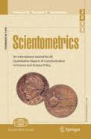

Budapesti tudománymetriai iskola
Budapesti Tudománymetriai Központ: A „tudománymetria mekkája”
Notes:
Az MTA Könyvtár Tudományelemzési Osztálya az 1980-as évek közepén.
Balról jobbra: Glänzel Wolfgang, Schubert András, Karsai Györgyi, Toma Olga, Zsindely Sándor, Telcs András és egy kínai vendég

Slide 8
Tartalomjegyzék: Leiden Manifesto
Nature
  520,
  429–431
  (23 April 2015)

Slide 9
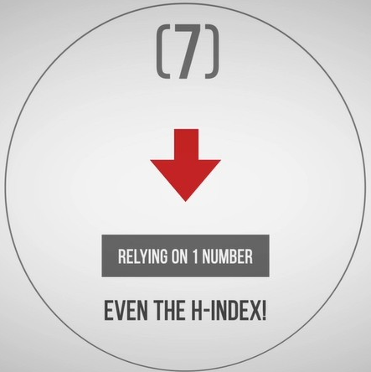
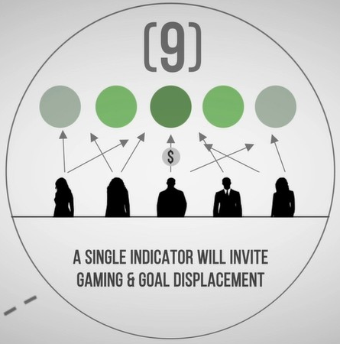
Többdimenziós értékelés vs. rangsorképzés
Nature
  520,
  429–431
  (23 April 2015)
Leiden Manifesto
Natue 520, 429-431

Slide 10
Tudománymetria és kutatásértékelés
Cél: sokszempontú teljesítményprofil szerkesztése a tudománymetria és tudománymodellezés eszközeivel
Felhasználás: a kutatásértékelés egyik bemeneteként: [tudománymetriailag] informált peer review”
Teljesítménydimenziók:
  „produktivitási”, kibocsátási mutatók,
  Idézettségi hatás- és minőségmérők
  strukturális mutatók (kapcsolatrendszer, specializáció stb.)

Slide 11
Korszerű mérőszámrendszer
Hatásmérés
Idézettségi alapmutatók („alapstatisztikák”):
  Times Cited; % Documents Cited; Citation Impact
Normalizált hatásmutatók
  Category Normalized Citation Impact; Journal Normalized Citation Impact; Average Percentile;
Normalizált kiválósági mutatók
  % Documents in Top 1%; % Documents in Top 10%; Average Percentile; % Highly Cited Papers; % Hot Papers
Kombinált mutatók: H-index

Slide 12
Korszerű mérőszámrendszer
Publikációs stratégia és eredményesség
  Folyóirat-metrikák: JIF, IPP, SJR, SNIP stb.
Strukturális mérőszámok
  A tudományos kapcsolatrendszer mutatói
    International Collaborations; % International Collaborations; % Industry Collaborations
  Kutatási profil szerkezeti mutatói (specializáció)
    Disciplinarity Index; Interdisciplinarity index

Slide 13
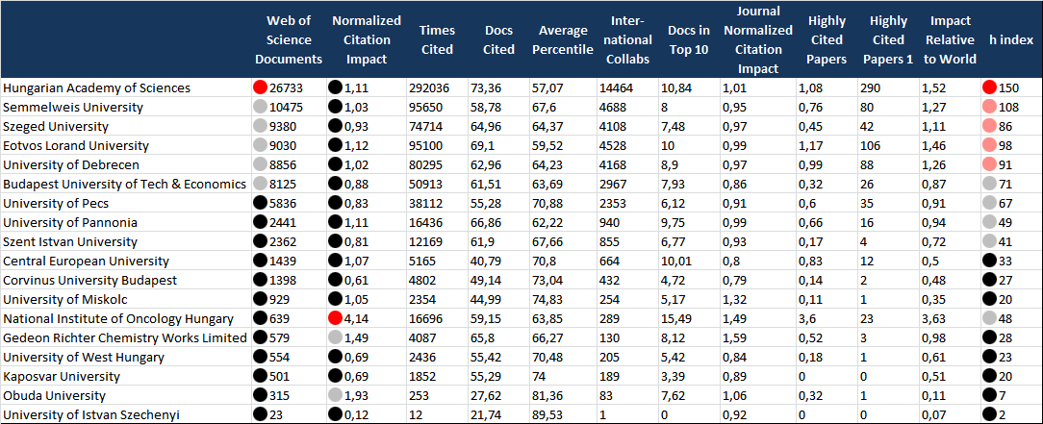
Többdimenziós profil vs. rangsor

Slide 14
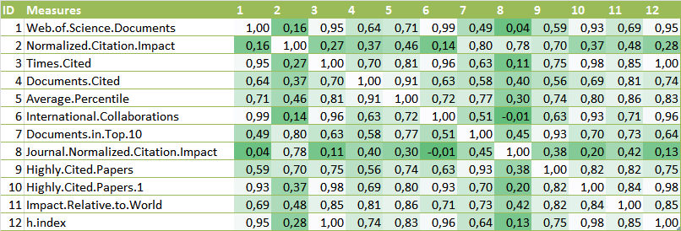
Többdimenziós profil vs. rangsor
A mutatók rangkorrelációja a hazai intézmények körében

Slide 15
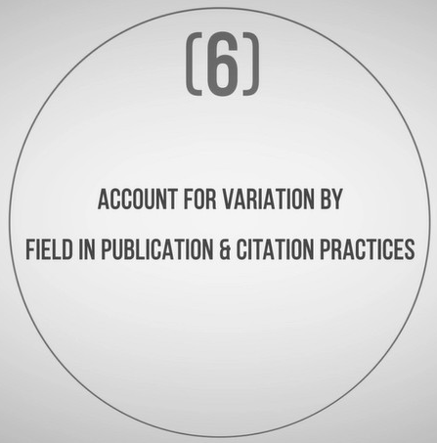
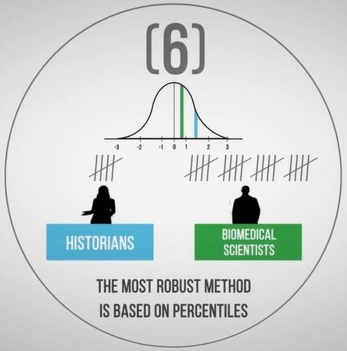
Kontextusérzékeny mérőszámok, összemérhetőség
Nature
  520,
  429–431
  (23 April 2015)
Leiden Manifesto
Natue 520, 429-431

Slide 16
Korszerű mérőszámrendszer: összemérhetőség
A tényleges hatás (gyakorlatban negligált) mérőszámcsaládja, a hatás kontextusban mérése: szakterületre (ill. a mű korára és típusára) normalizált idézettség
Háttér:
  Idézettség szakterületi normalizálása = a szakterületek összemérhetővé tétele
  A legalapvetőbb értékelési torzítás (közlési viselkedésből): szakterületek eltérő idézéssűrűsége (vö. Matematika és klinikai orvostudomány
  Általános elv: az idézettség szakterületi normához viszonyítása:
NCS = mérhető Idézettség (P) / Várható idézettség (C, Y, T)
  Y=P megjelenési éve, T=P típusa, C=P szakterületi kategóriája

Slide 17
Tetszőleges közleménycsoportok konceptualizációja
Alapvető felismerés:
a kutatói életmű/intézményi kibocsátás stb. legtöbb esetben szakterületileg heterogén, több szinten multi- ill. interdiszciplináris:
  (1) közlemények különböző szakterületeken
  (2) egy közlemény több kategóriában

Slide 18
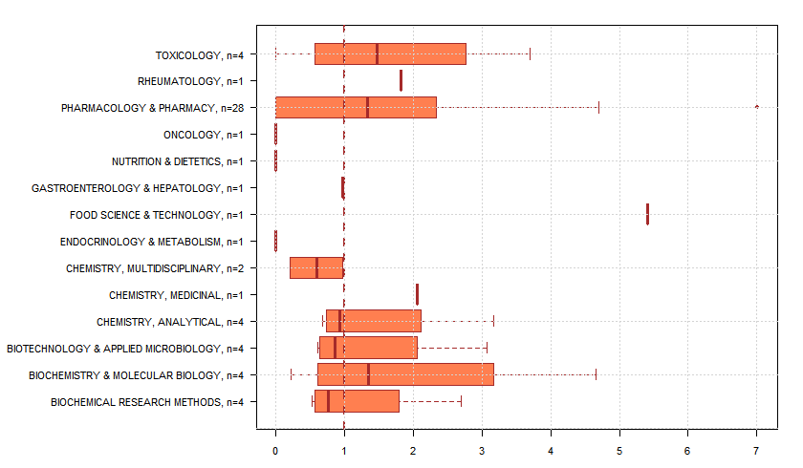
Korszerű mérőszámrendszer: összemérhetőség
Szakterületi átlag

Slide 19
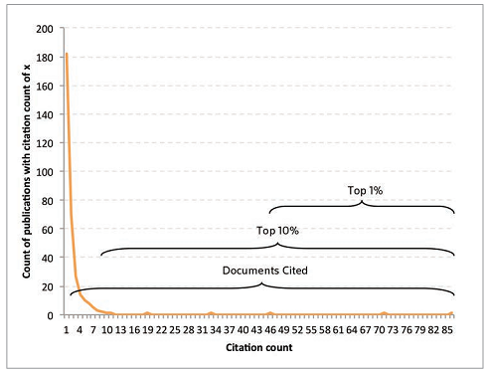
A „robusztus” normalizálás: percentilisek
nemparaméteres normalizálás
Szakterület

Slide 20


Kategóriahibák: rendeltetésszerűtlen mérőszámhasználat
Nature
  520,
  429–431
  (23 April 2015)
San Francisco Declaration on Research Assessment
American Society for Cell Biology,
2012

Slide 21
A „minőség” mérése: publikációs stratégia
  Folyóirat-mérőszámok: JIF, IPP, SJR, SNIP stb.
  A folyóirat-mutatókkal megragadható értékelési dimenzió: publikációs stratégia
  Publikációs stratégia mint értékelési mutatószám. Példa: egy közleményhalmaz súlyozott JIF-átlaga (Vinkler P.)
  Tartalma: Az elismert folyóiratokban való közlés sikere. „Minőségbiztosítási” kritérium (vö. gatekeeper-hipotézis)
  Idézettség-, de nem hatásmérés!

Slide 22
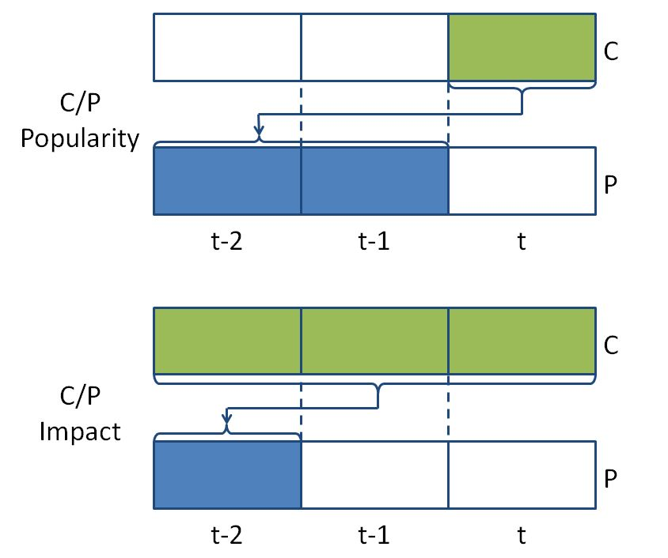
„Minőség” vs. hatásmérés (szinkrón folyóiratmutatók)

Slide 23
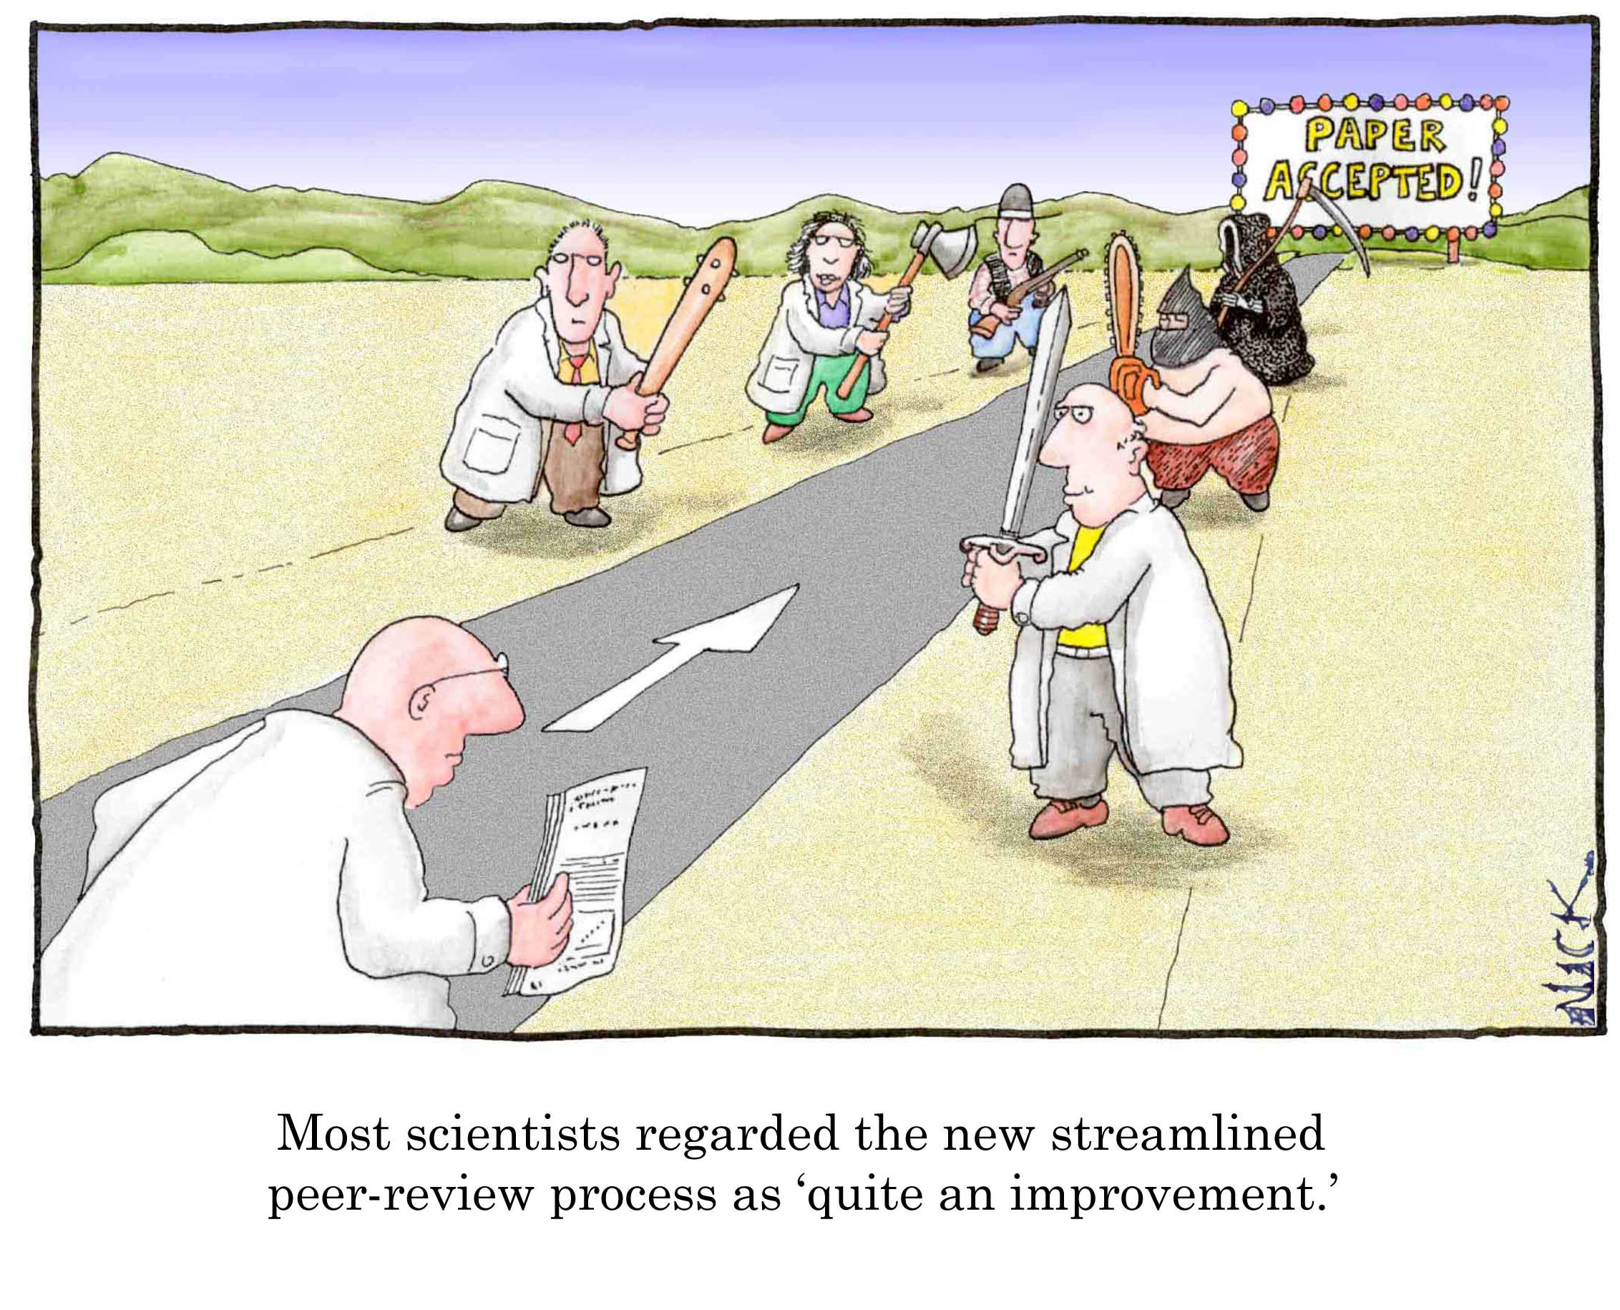
„Gatekeeper”/”Kapuőr”-elmélet

Slide 24
Erőforrások a publikációs stratégia értékeléséhez
Google Scholar
H-index
Web of Science (Thomson):
Journal Impact Factor (JIF)
EigenFactor (EF)
Article Influence Score (AIF)
Scopus (Elsevier):
Scimago Journal Rank (SJR)
Source Normalized Impact per Paper (SNIP)
Impact per Paper (IPP)
MTMT 2016 -
Journal Impact Factor >> „Presztizsfaktor” (SJR)

Slide 25
A folyóirat-mutatók rendszerezése (részlet)
A mutatók rendszerezése (részlet)
Mutató | Teljesít-mény | Méret-normalizált | Terület-normalizált | Adatbázis | Szinkrón/Diakrón
JIF | Nép-szerűség | Igen | Nem* | WoS | Szinkrón
Eigen-Factor | Presztizs | Nem | Nem* | SCOPUS | Szinkrón
AIS | Presztizs | Igen | Nem* | WoS | Szinkrón
NJP | Nép-szerűség | Igen | Igen | WoS | Szinkrón
SJR | Presztizs | Igen | Nem* | SCOPUS | Szinkón

Slide 26
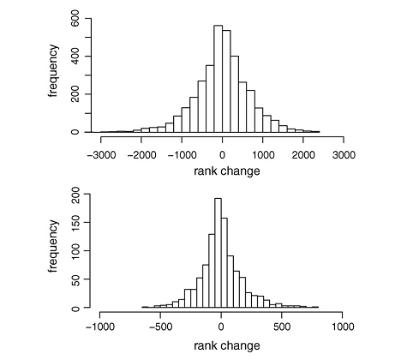
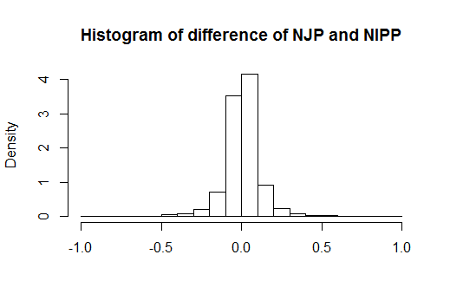
Választás a „nyílt” és a „kommerciális” között
WoS-komm (JIF) vs. WoS-open (AIS)
(Franceshet, 2010)
WoS-komm (JIF) vs. SCOPUS-open (IPP)
(Soós-Vida, 2015)

Slide 27
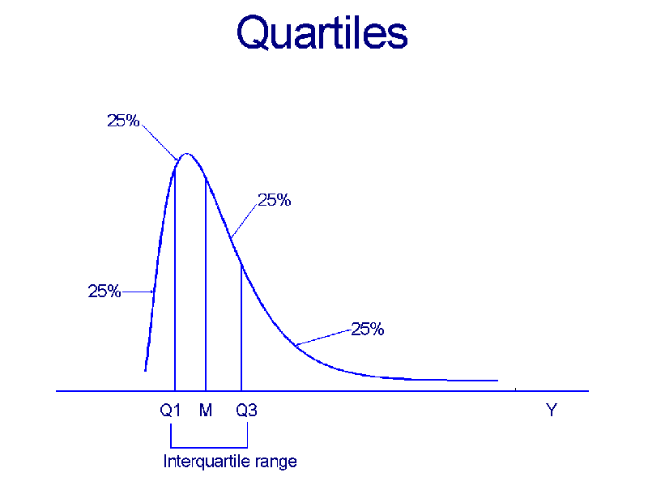
A valódi tét: a választott mutató használata
  A publikációs stratégia („minőség”) mérése
  Legtöbb mutató: szakterületfüggő, ferde eloszlású (átlagok félrevezetőek)
  Elterjedt megoldás: szakterületen belüli kvartilisek alkalmazása (Q1-Q4)
  Publikációs stratégia mérőszámai: a Q1-Q4-hez tartozó közlemények száma/részaránya (%Q1)
  %Q1-Q4 tudományterületek között összemérhető (nem aggregált JIF)
  MTMT-megoldás (SJR-kvartilisek)
  Kritikák (percentilisek, CSS-módszer stb.)

Slide 28
Tudományrendszertan szerepe a gyakorlatban
Tudománytérképezés→ értékelési referenciahalmazok
publikáció
folyóirat
ESI (n)
N=22
WOS Categories (WC)
N≈250
WC_{n} WC_{m} WC_{p}

Slide 29
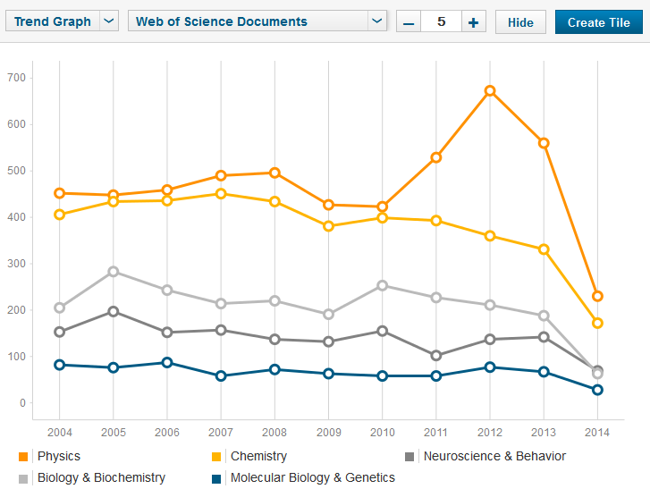
Választás az aggregációs szintek között
Az MTA szakterületi teljesítménye idősorosan (kibocsátás), ESI

Slide 30
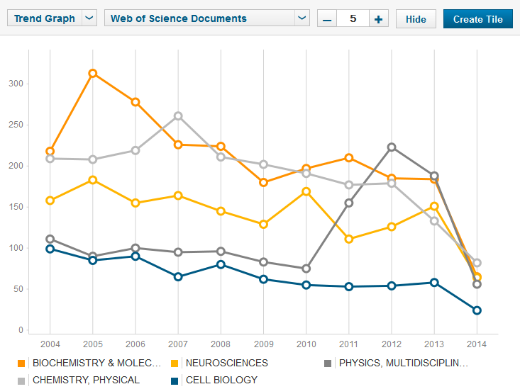
Választás az aggregációs szintek között
Az MTA szakterületi teljesítménye idősorosan (kibocsátás), WoS WCs

Slide 31
A választás látens tétje: szakterületi kategorizáció
Web of Science (Thomson):
Essential Science Indicators (ESI, 22)
Subject Areas (>150)
Web of Science Categories (>250)
Q1-4 szakterületenként értelmezhető (SJR, IF, stb. szakterületfüggő)
Scopus (Elsevier):
All Science Journal Classification (ASJC)
ASJC Subject Areas (28)
ASJC Subject Categories (>300)
MTMT 2016 -
Szakterületi kategorizáció

Slide 32
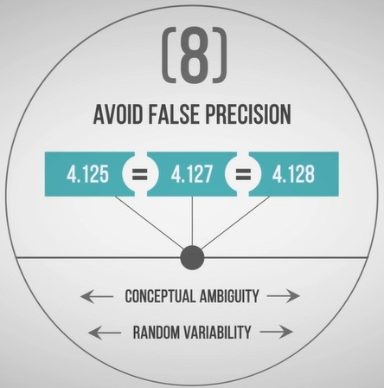
Statisztikai csapdák
Nature
  520,
  429–431
  (23 April 2015)
Leiden Manifesto
Natue 520, 429-431

Slide 33
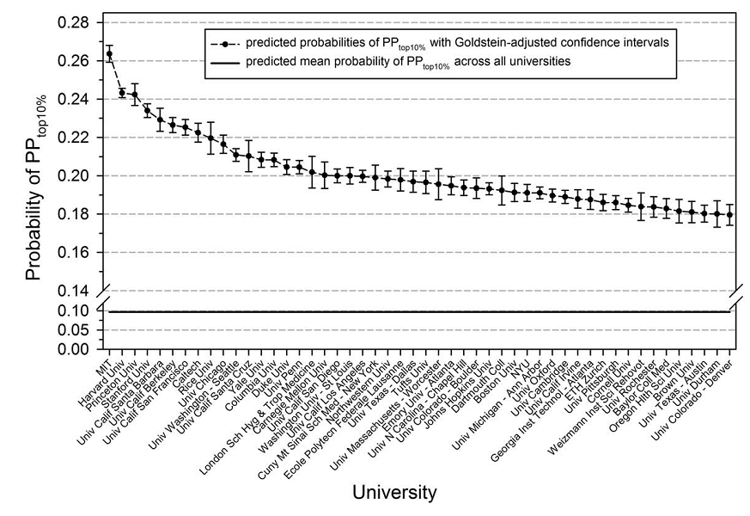
Javaslatok a statisztikailag informált eszköztárra
Bornmann, L., Mutz, R., & Daniel, H. D. (2013). Multilevel‐statistical reformulation of citation‐based university rankings: The Leiden ranking 2011/2012. Journal of the American Society for Information Science and Technology, 64(8), 1649-1658.

Slide 34

Társadalom- és Bölcsészettudományok (SSH)
Folyamatban lévő hazai projektek:
  MTMT-fejlesztés,
  társadalomtudományi folyóiratok referencia-adatbázisa,
  IMPACT-EV (MTA KIK TTO)

Slide 35
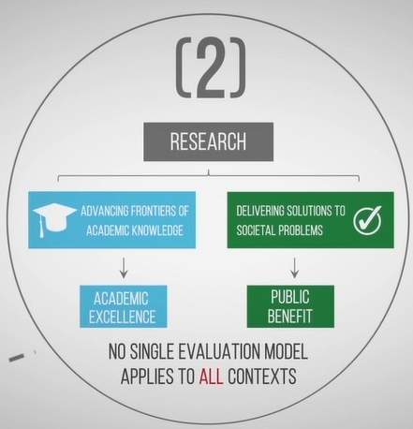
Tudományos vs. társadalmi hatás („social impact”)
Nature
  520,
  429–431
  (23 April 2015)
Leiden Manifesto
Natue 520, 429-431

Slide 36
Tudományos vs. társadalmi hatás („social impact”)
Nature
  520,
  429–431
  (23 April 2015)

Slide 37
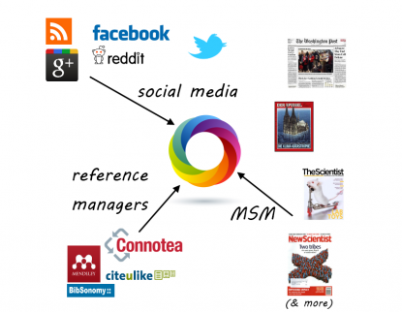
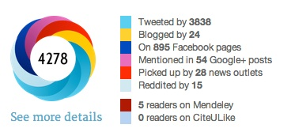
Tudományos vs. társadalmi hatás
ALTmetrics
  Altmetrics, cybermetrics, webometrics
  On-line használati mérőszámok
  Problémák: Adatminőség, jelentés (idézettség vs. használat), normalizáció (kontextus)
Kollaboráció (bibliometria)
  Ipar (magánszféra)-akadémia kapcsolatrendszer
  Együttműködés, társszerzőség, az együttműködés (akadémiai) hatásmérése

Slide 38
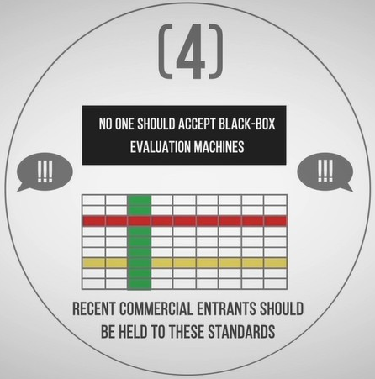
Értékeléstámogató (piaci) szolgáltatások, szoftverek
Nature
  520,
  429–431
  (23 April 2015)
Leiden Manifesto
Natue 520, 429-431

Slide 39
A piaci kínálat értékelése
A támogató szolgáltatások hozadéka
  Javítja a kutatásértékelési kultúrát, szakmailag megalapozott mutatók széles körét kínálja
  Szakszerű használata sokdimenziós értékelést tesz lehetővé
  Az értékelés dimenziói átjárhatók, a szempontok kombinálhatók, tájékozódó, exploratív használatra ideális
  Az mutatók az adatbázisok mindenkori aktuális tartalmát közvetítik (frissítési gyakoriság függvényében)
  Hatékony támogatást biztosít a tudománymetria művelőinek kutatásértékelési feladatok elvégzéséhez: szakszerű felhasználáshoz nagy segítség (benchmarkok)

Slide 40
A piaci kínálat értékelése
Veszélyei, kockázatai, gyengeségei
  Az adatminőség a közvetlen felhasználást kockázatossá teszi (hozzárendelés, aggregációs szintek)
  A mutatók nagy választéka és értelmezése szakértelmet kíván
  A lekérdezések rangsor-jellegű eredményt adnak, ami félrevezető (vö. a Scimago Institutional Ranking 2013-as médiavisszhangját)
  Az eredmények komplett kutatásértékelési jelentésként kínálják magukat, noha csupán bemenetet szolgáltatnak ehhez

Slide 41
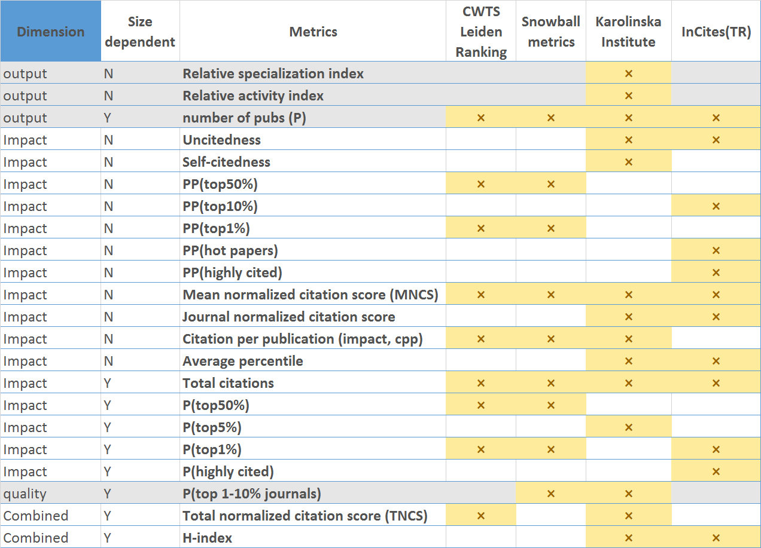
Nemzetközi metrikarendszerek összevetése

Slide 42

Alkalmazhatóság és kommunikálhatóság vs. komplexitás
Nature
  520,
  429–431
  (23 April 2015)
Item oriented field normalized logarithm based citation z-score average
  “Bonyolult számítási eljárás, nehezen kommunikálható”
  ”Ez a mérőszám ritkán használatos a Karolinska Intézetben”

Slide 43
A kutatásértékelés hazai szolgáltatói
„hivatalos” kutatásértékelési
felhasználás
(pl. Minisztériumi igények)
Fejlesztés
folyóirat-értékelés,
szakterületi kategorizáció
TTO
Részvétel a
tudományelemzést igénylő
EISZ-feladatokban
(intézményprofilok)
EISZ-felhasználók
szakmai tájékoztatása
MTMT
EISZ

Slide 44
Az MTMT
Az MTMT mint alapvető infrastruktúra:
  Jelenleg: A teljesítmény mintavételezésének megbízhatósága: intézményi affiliációk pontos nyilvántartása (intézményi, egyéni teljesítmény)
  A jövőben: A szakterületi kategorizáció, referenciastruktúra előállítása: külön referenciahalmazok a nemzetközi adatbázisokban nem indexelt közleményekhez.
  Az egyéni teljesítményértékelés mellett számos kutatásértékelési felhasználási lehetőség (hazai K+F struktúrája, folyóiratminősítés stb.)

Slide 45
Az értékelési modell: a tudománymetria mint mediátor
Piaci
szolgáltatók
(Kiadók)
Felhasználók
Kutatók
Döntéshozók
(kutatásfinanszírozás)
Értékelő fórumok
Open access
források
(Google Scholar)
Független
tudománymetriai
szakértő
MTMT

